Slide 1
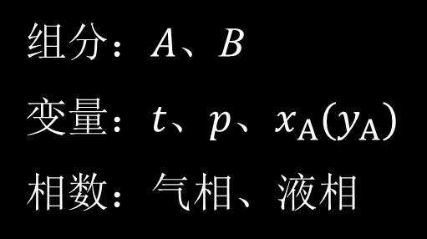



6.2 双组分溶液的汽—液平衡
1. 气液平衡：是指溶液与其上方蒸汽达到平衡时气液两相间各组分组成的关系。
2. 双组分物系的自由度
在一定压力$p$下，液相（气相）组成 $xA（yA）$与温度 $t$ 存在一一对应关系。
$t=f\left(x_{A}\right)，t=f\left(y_{A}\right)$
在一定压力$p$下，气液组成之间$xA\sim y_{A}$存在一一对应关系。
$y_{A}=f\left(x_{A}\right)$
在一定温度$t$下，液相（气相）组成 $xA（yA）$与压力$p$ 存在一一对应关系。
$p=f\left(x_{A}\right)，p=f\left(y_{A}\right)$
相数
组分：$A、$B
变量：$t、p、x_{A}(y_{A})$
相数：气相、液相
$$f=2−2+2=2$$
$$f=c−φ+2$$
组分数
平衡状态关系式
平衡状态关系式
平衡状态关系式

Slide 2

6.2 双组分溶液的汽—液平衡
6.2.1 理想溶液的汽-液平衡
6.2.1.1 几个基本概念
1. 理想溶液和非理想溶液
依据：双组分均相液体混合溶液中同种分子间作用力 $f_{AA}（f_{BB}）$与异种分子间作用力$f_{AB}$的差别。
（1）理想溶液
① $f_{AA}=f_{AB}=f_{BB}$
② 溶液的体积$=$溶质的体积$+$溶剂的体积
③ 溶质和溶剂混合成溶液时，既不放热也不吸热，无热效应。
工程上将组分分子结构相似的溶液可近似看成理想溶液。
（2）非理想溶液
① 正偏差溶液： $f_{AB}<f_{AA}$ 和 $f_{AB}<f_{BB}$，如乙醇—水溶液。
② 负偏差溶液： $f_{AB}>f_{AA}$ 和 $f_{AB}>f_{BB}$，如硝酸—水溶液。

Slide 3

6.2 双组分溶液的汽—液平衡
2. 拉乌尔定律（理想溶液）
在一定温度下，气相中任一组分的平衡分压等于此组分为纯态时在该温度下的饱和蒸气压与其在溶液中的摩尔分数之积。
对于含有A、B组分的理想溶液可以得出：
$p_{A}=p_{A}^{°}x_{A}$
$p_{B}=p_{B}^{°}x_{B}=p_{B}^{°}\left(1−x_{A}\right)$
非理想溶液的汽-液平衡关系可用修正的拉乌尔定律或由实验确定。
溶液上方A组分的平衡分压，Pa
同温度下纯组分A的饱和蒸汽压，Pa
混合液中A组分的摩尔分数
混合液中B 组分的摩尔分数
溶液上方B组分的平衡分压，Pa
同温度下纯组分B的饱和蒸汽压，Pa

Slide 4


6.2 双组分溶液的汽—液平衡
3. 道尔顿分压定律（理想气体）
总压等于各组分分压之和。
双组分理想体系气液两相平衡时，系统总压、组分分压与组成的关系为
$p_{A}=py_{A}=p_{A}^{°}x_{A}$
$p_{B}=py_{B}=p_{B}^{°}x_{B}$
气相总压，Pa
A组分在气相中的分压，Pa
B组分在气相中的分压，Pa
$$p=p_{A}+p_{B}$$
A组分在气相中的摩尔分数
同温度下纯组分A的饱和蒸汽压，Pa
混合液中A组分的摩尔分数
混合液中B组分的摩尔分数
B组分在气相中的摩尔分数
同温度下纯组分B的饱和蒸汽压，Pa

Slide 5

6.2 双组分溶液的汽—液平衡
4. 泡点方程——在一定压力下平衡物系的温度和液相组成的关系（$t\sim x_{A}）$，此时的温度称为泡点温度（泡点）。
$p=p_{A}+p_{B}=p_{A}^{°}x_{A}+p_{B}^{°}x_{B}=p_{A}^{°}x_{A}+p_{B}^{°}\left(1−x_{A}\right)$
$x_{A}=\frac{p−p_{B}^{°}}{p_{A}^{°}−p_{B}^{°}}=f\left(p,t\right)$
5. 露点方程——在一定压力下平衡物系的温度和气相组成的关系（$t\sim y_{A}$)，此时的温度称为露点温度（露点）。
$y_{A}=\frac{p_{A}}{p}=\frac{p_{A}^{°}}{p}x_{A}=\frac{p_{A}^{°}}{p}×\frac{p−p_{B}^{°}}{p_{A}^{°}−p_{B}^{°}}=f\left(p,t\right)$
6. 在一定压力下，汽液两相平衡组成之间的关系（$y_{A}\sim x_{A}$）
液体混合物被加热产生第一个气泡时的温度
该组成的混合蒸气全部冷凝成液体时的温度
混合蒸汽开始冷凝出现第一滴液滴时的温度
该组成的混合液体全部汽化时的温度
双组分理想体系

Slide 6
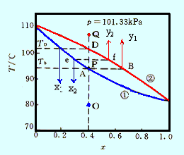


6.2 双组分溶液的汽—液平衡
6.2.1.2 温度组成图（$t\sim x(y)$图)
1、图中曲线解释
（1）物系
苯-甲苯物系
（2）坐标系
横坐标为易挥发组分（苯）的摩尔分数
纵坐标为温度
（3）曲线
①饱和液体线（泡点线）(图中蓝色线）
②饱和蒸汽线（露点线）（图中红色线）
（4）区域
液相区：曲线①以下部分
过热蒸汽区：曲线②以上部分
气液共存区：曲线①②之间的区域
压力一定时
$$\left(y\right)$$

Slide 7


6.2 双组分溶液的汽—液平衡
2、使用说明
（1）O点：（$x_{A}=0.4，t=80℃）$，
过冷液体
（2）A点：$t↑，（y_{1}，t=t_{b}）$，泡点
饱和液体
（3）P点： $t↑↑，（y_{2}，x_{2}）$， 平衡温度 产生互成平衡的气液两相，e点 和f点分别代表这一平衡体系中
的饱和液体和饱和蒸汽。
（4）D点： $t↑↑↑，（x_{1}，t=t_{D}）$，露点
饱和蒸汽
（5）Q点: $t↑↑↑↑，（x_{A}=0.4）$，
过热蒸汽
若过热蒸汽冷却，过程与升温过程相反。
压力一定时
$$\left(y\right)$$

Slide 8


6.2 双组分溶液的汽—液平衡
压力一定时
3、结论；
（1）在气液两相达平衡时，气相中易挥发
组分的含量$y_{2}$大于液相中易挥发组分的含
量$x_{2}$。
（2）在气液两相达平衡时，两相具有相同
的温度。
（3）在气液两相达平衡时，平衡温度随着 易挥发组分含量的增加而降低。
（4）组成相同时，露点温度$>$泡点温度
（5）当$x_{A}\left(y_{A}\right)=0时，$泡点线和露点线相
交于一点，此时的温度也是纯组分B $p=101.33kPa$下的沸点。
（6）当$x_{A}\left(y_{A}\right)=1时，$泡点线和露点线相
交于一点，此时的温度也是纯组分A在
$p=101.33kPa$的沸点。
$$\left(y\right)$$

Slide 9
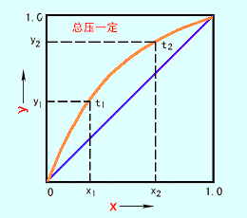

6.2 双组分溶液的汽—液平衡
6.2.1.3 气液平衡图（$y\sim x$图）
（1）物系
苯-甲苯物系
（2）坐标系
横坐标为液相组成$x$。
纵坐标为气相组成$y$。
（3）曲线
①对角线为参考直线，$y=x。$
②气液平衡线，$y=f\left(x\right)$。
（4）在总压一定时气液平衡线。
①气液平衡线在对角线的上方（$y>x$）
②平衡线离对角线越远，物系越易分离。
③平衡线上各点的温度不同（$t_{1}>t_{2}$）。
压力一定时

Slide 10












6.2 双组分溶液的汽—液平衡
6.2.1.4 总压对气液平衡的影响
当总压$p_{2}>p_{1}$时，图$a$的变化：
① $x=0$，纯B组分的沸点 ，
② $x=1$，纯A组分的沸点 ，
③ 泡点线、露点线向上移动，
④ $x相同，y↓，$气液共存区变窄。
当总压$p_{2}>p_{1}$时，图$b$的变化：
① $p↑，y↓$
② $p↑，x↑$
相平衡曲线向对角线靠拢，分离变得困难。
结论：减压利于物系的分离。
压力变化时
$$p_{3}$$
$$↑$$
$$t$$
$$p_{2}$$
$$p_{1}$$
$$↑$$
$$y$$
$$p_{2}$$
$$p_{1}$$
0
$$x(y)→$$
1.0
0
$$x→$$
1.0
图$a$
图$b$

Slide 11





6.2 双组分溶液的汽—液平衡
6.2.2 挥发度和相对挥发度
6.2.2.1 挥发度（$υ$）
（1）组分的挥发度是物质挥发难易程度的标志。
（2）纯物质：挥发度是指该物质在一定温度下饱和蒸汽压。
（3）双组分混合液：
挥发度是指气相中某一组分的蒸汽分压和与之平衡的液相中的该组分的摩尔分数之比。
$$υ_{A}={p_{A}}/{x_{A}}$$
$$υ_{B}={p_{B}}/{x_{B}}$$
（4）理想溶液：各组分的挥发度在数值上等于其饱和蒸汽压。（因服从拉乌尔定律）
气液平衡时组分A在气相中的分压，$p_{a}$
气液平衡时组分A在液相中的摩尔分数
组分A的挥发度，$p_{a}$
组分B的挥发度，$p_{a}$
气液平衡时组分B在液相中的摩尔分数
气液平衡时组分B在气相中的分压，$p_{a}$

Slide 12
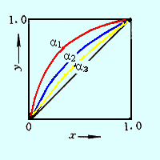

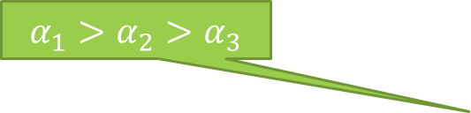
6.2 双组分溶液的汽—液平衡
6.2.2.2 相对挥发度（$α$）
（1）相对挥发度是衡量各组分挥发性的差异程度。
（2）双组分混合液中两组分挥发度之比称为相对挥发度$α_{A−B}$。
$α_{A−B}=\frac{υ_{A}}{υ_{B}}=\frac{{p_{A}}/{x_{A}}}{{p_{B}}/{x_{B}}}$
注：通常以易挥发组分的挥发度为分子，$α>1$。
（3）当压力不太高时（$p<500Kpa）$，气相遵从道尔顿分压定律
$α=\frac{{p_{A}}/{x_{A}}}{{p_{B}}/{x_{B}}}=\frac{{py_{A}}/{x_{A}}}{{py_{B}}/{x_{B}}}=\frac{{y_{A}}/{y_{B}}}{{x_{A}}/{x_{B}}}$
$α$越大，组分越容易分离。
（4）双组分物系
$α=\frac{{y_{A}}/{y_{B}}}{{x_{A}}/{x_{B}}}=\frac{{y_{A}}/{\left(1−y_{A}\right)}}{{x_{A}}/{\left(1−x_{A}\right)}}$
$y=\frac{αx}{1+\left(α−1\right)x}$
$$α_{1}>α_{2}>α_{3}$$
相平衡方程

Slide 13


6.2 双组分溶液的汽—液平衡
6.2.2.3 平均相对挥发度
（1）理想物系
$α=\frac{υ_{A}}{υ_{B}}=\frac{{p_{A}}/{x_{A}}}{{p_{B}}/{x_{B}}}=\frac{p_{A}^{°}}{p_{B}^{°}}=f\left(t\right)$
在研究范围内取平均值。
$y=\frac{α_{m}x}{1+\left(α_{m}−1\right)x}$
（2）在精馏塔内，当压力和温度变化不大时，平均相对挥发度等于塔顶、塔底的相对挥发度的几何平均值。
$α_{m}=\sqrt{α_{顶}×α_{底}}$
问题：若$α=1$时，即$y=x$。说明物系的气相组成等于与之平衡的液相组成。
精馏操作是利用各组分的沸点不同进行的吗？？？
相对挥发度是温度的函数。
$α_{m}$平均相对挥发度
塔顶、塔底的相对挥发度

Slide 14
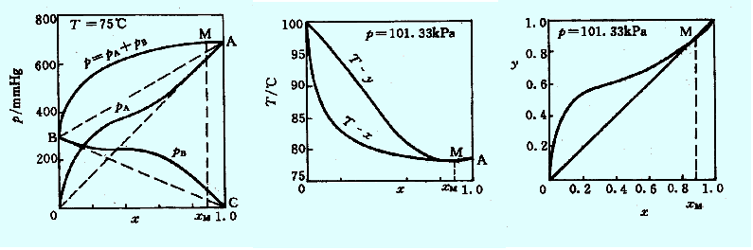



6.2 双组分溶液的汽—液平衡
6.2.3 非理想溶液的汽-液平衡
6.2.3.1 具有正偏差的溶液
正偏差溶液：$p_{A}>p_{A计}，p_{B}>p_{B计}$，实际溶液以正偏差居多。
在总压$p=101.3kpa$，$x_{M}=0.894$ 时，出现最高蒸汽压和最低恒沸点$t=78.15℃。$
此时的$α=$1，$y=x$，工业酒精中乙醇含量不会超过0.894??
拉乌尔定律
乙醇-水溶液相图
乙醇的沸点 $t=78.3℃$
水的沸点 $t=100℃$
最低恒沸点

Slide 15
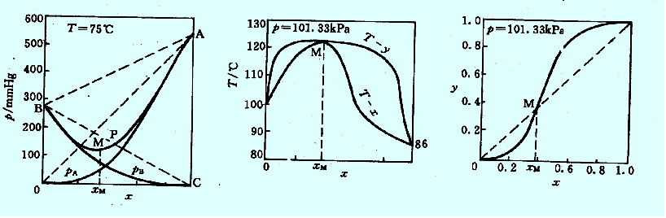


6.2 双组分溶液的汽—液平衡
6.2.3.2 具有负偏差的溶液
负偏差溶液：$p_{A}<p_{A计}，p_{B}<p_{B计}$。
在总压$p=101.3kpa$，$x_{M}=0.38$3 时，出现最低蒸汽压和最高恒沸点$t=121.9℃$。
此时的$α=$1，$y=x$。
备注：只有非理想足够大时才有恒沸点。
拉乌尔定律
硝酸-水溶液相图
乙醇的沸点 $t=86℃$
水的沸点 $t=100℃$

Slide 16
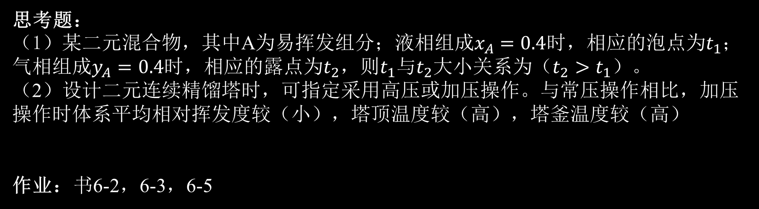
思考题：
（1）某二元混合物，其中A为易挥发组分；液相组成$x_{A}=0.4$时，相应的泡点为$t_{1}；$气相组成$y_{A}=0.4$时，相应的露点为$t_{2}$，则$t_{1}$与$t_{2}$大小关系为（$t_{2}>t_{1}$）。
（2）设计二元连续精馏塔时，可指定采用高压或加压操作。与常压操作相比，加压操作时体系平均相对挥发度较（小），塔顶温度较（高），塔釜温度较（高）
作业：书6-2，6-3，6-5

